Slide 1
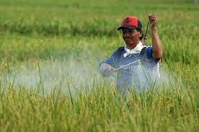
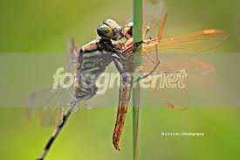
PENGENDALIAN
HAMA DAN PENYAKIT
TANAMAN
TM 09
Dr.Ir. Djuhari, M.Si

Slide 2
Beda Antara Pemberantasan dan Pengendalian
Pemberantasan : Usaha menekan perkembangan populasi hingga punah (habis tanpa sisa)
Pengendalian : Usaha menekan perkembangan populasi sampai pada batas tidak merugIkan secara ekonomis

Slide 3
PRINSIP PENGENDALIAN
Upaya pengendalian Hama dan/atau Penyakit Tanaman harus memperhatikan aspek :
ekonomis (Meminimalisir kerugian),
Ekologis (aman bagi manusia, ternak, dan Lingkungan),
sosiologis (mudah dilakukan, serta aseptabel)

Slide 4
MACAM-MACAM
TEKNIK PENGENDALIAN OPT
Pengendalian Dengan Peraturan
Peraturan UU Karantina : setiap tumbuhan yang keluar atau masuk ke suatu daerah harus melalui lembaga pengawasan (Karantina Tumbuhan)
Pengendalian Secara Fisik
Suhu, Kelembaban, Cahaya, Jaring, Warna, Api, dan faktor fisik yang lain dapat digunakan sebagai sarana pengendalian
Pengendalian Secara Mekanik
Pengambilan dengan tangan langsung, pemangkasan, pembajakan lahan, dan alat perangkap

Slide 5
MACAM-MACAM
TEKNIK PENGENDALIAN OPT
Pengendalian Secara Alami
Usaha memanfaatkan musuh alami dengan membuat lingkungan (habitat) yang cocok untuk perkembangan predator, parasitoid, dan/atau patogen --- pembuatan Refugia
Pengendalian Biologis
Pemanfaatan bahan/musuh alami dengan rekayasa manusia (Penggunaan Pestisida Nabati atau Hayati, introduksi atau augmentasi musuh alami)

Slide 6
MACAM-MACAM
TEKNIK PENGENDALIAN OPT
6. Pengendalian dengan Kultur Teknis
Mengatur jarak tanam
TumPangsari, tumpang gilir
Rotasi tanaman
Pengolahan lahan
Pengairan
Mulsa
Varietas tahan

Slide 7
MACAM-MACAM
TEKNIK PENGENDALIAN opt
7. Pengendalian dengan Pestisida
PERHATIAN !!!
Pestisida adalah Racun (Bukan Obat)
Harus berhati-hati dalam pengangkutan, penyimpanan, pemakaian, dan pengamanan kemasan setelah dipakai

Slide 8
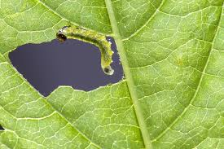
TM 10
Physical and Mechanical Control
Teknik Pengendalian
Secara Fisik dan Mekanik
Secara Fisik :
Setrum listrik
Dibakar
Perlakuan suhu
Perlakuan radiasi
Secara Mekanik :
Pemangkasan
Dihalau dengan ketapel
Menggunakan alat olah tanah
Menggunakan alat perangkap

Slide 9
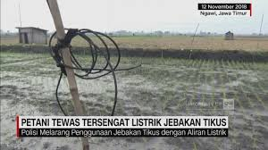
Teknik Pengendalian
Secara Fisik
Penggunaan alat setrum listrik berbahaya bagi manusia. Sudah banyak yang menjadi korban dan meninggal karena kena setrum
Pembakaran (Penggunaan Api) biasanya untuk Eradikasi (Pemusnahan)
BERESIKO MENIMBULKAN KEBAKARAN HUTAN

Slide 10
Physical Control
Kulkas, Freezer, dan
Cold Storage
Pemanasan/perebusan sering dilakukan untuk sterilisasi OPT
Ketiga alat di atas berfungsi untuk memcegah agar bahan yang disimpan tidak terkontaminasi patogen

Slide 11
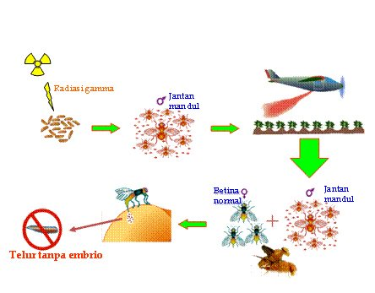
Radiasi/penyinaran dg sinar Gamma pada testis Lalat buah, sehingga sperma yang dihasilkan tdk dapat melakukan pembuahan. Jantan mandul + Betina normal ---- Telur tanpa embrio
Lalat masih dapat melakukan aktivitas kawin, menghasilkan telur---tetapi telurnya tidak dapat menetas (tidak jadi ulat)

Slide 12
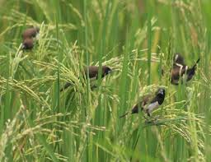
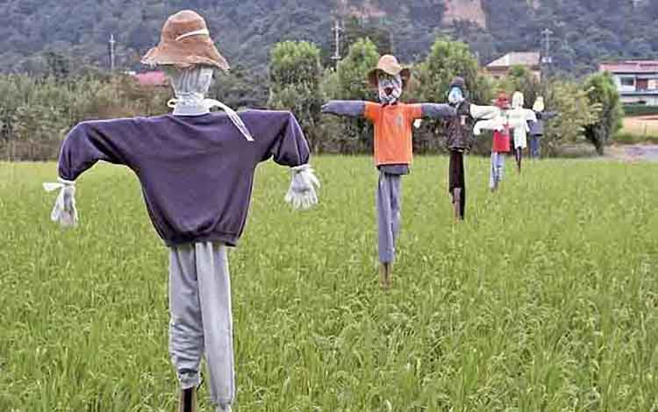
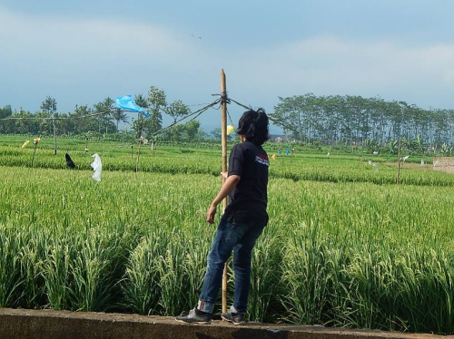
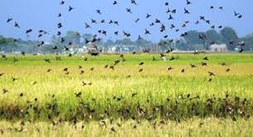
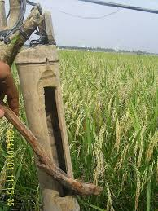
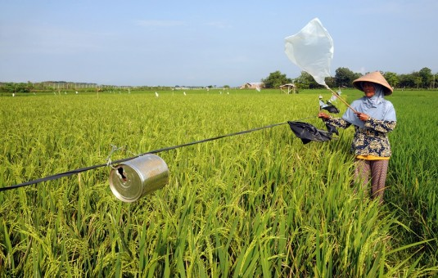
Teknik Pengendalian
Secara Mekanik
Orang-orangan sawah, dan bunyi-bunyian

Slide 13
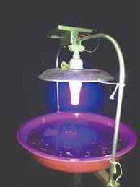
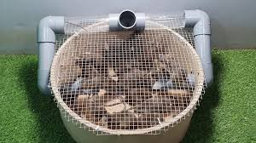
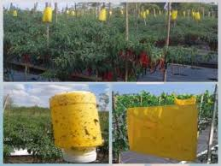
Perangkap Cahaya, Tikus
Dan Perekat

Slide 14
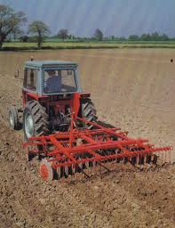
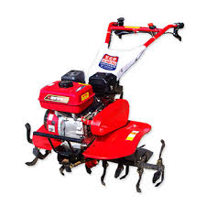
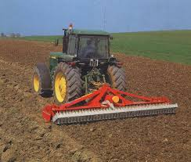
Mesin Pengolah Tanah mengendalikan OPT di dalam permukaan tanah

Slide 15
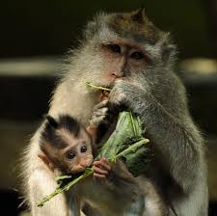
Matursuwuuuun
Terima kasiiiih

